Slide 1
Профилактика буллинга в образовательной организации
Л.В. Назарова, заместитель директора по воспитательной работе МБОУ СОШ №18 г. Пензы, педагог-психолог высшей категории

Slide 2
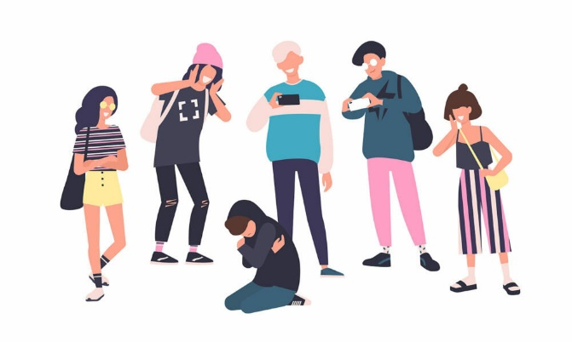
Травля (буллинг) (от англ. Bullying) — травля одного человека другим, агрессивное преследование одного ребенка другими детьми.

Slide 3
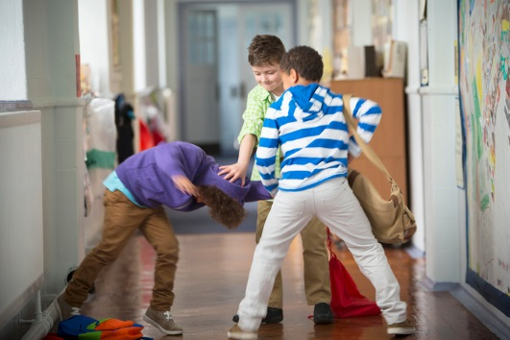
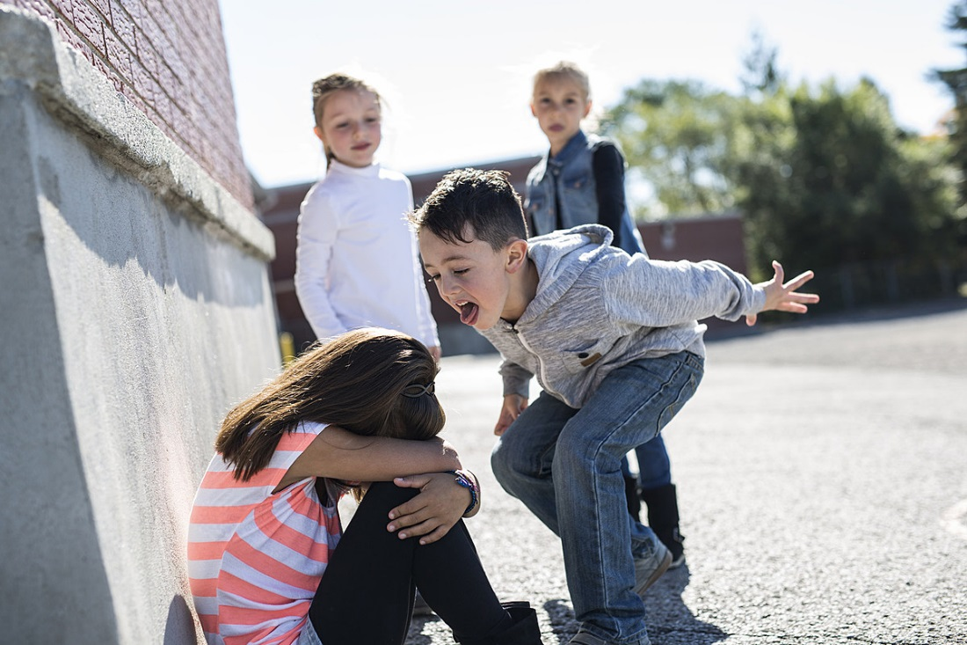
Виды травли:
1. Физический школьный буллинг
2. Психологический школьный буллинг
Психологический буллинг имеет несколько подвидов:
-Вербальный буллинг
Невербальный буллинг
- Запугивание
-Изоляция
-Вымогательство
-Повреждение и иные действия с имуществом
-Школьный кибербуллинг

Slide 4
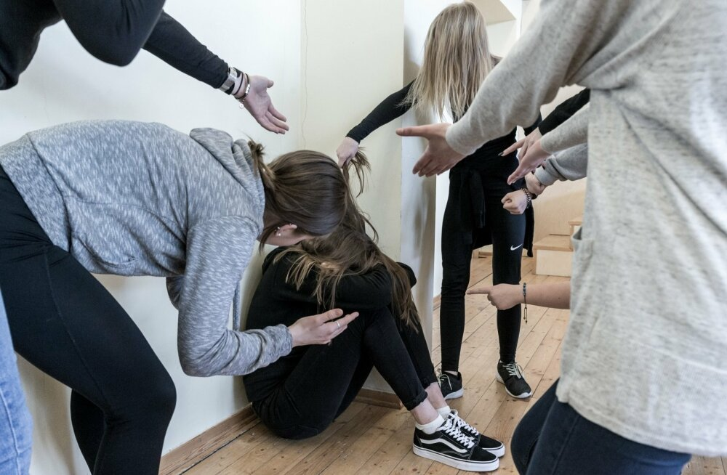
Главные компоненты травли:
Это агрессивное и негативное поведение.
Оно осуществляется регулярно.
Оно происходит в отношениях, участники которых обладают неодинаковой властью.
Это поведение является умышленным.

Slide 5
В ситуации травли всегда есть:
"Агрессор" – человек, который преследует и запугивает жертву.
"Жертва" – человек, который подвергается агрессии.
"Защитник" – человек, находящийся на стороне жертвы и пытающийся оградить её от агрессии.
«Агрессята» - люди, участвующие в травле, начатой агрессором.
"Сторонники" – люди, находящиеся на стороне агрессора, непосредственно не участвующий в издевательствах, но и не препятствующий им.
"Наблюдатель" – человек, знающий о деталях агрессивного взаимодействия, издевательств, но соблюдающий нейтралитет.

Slide 6
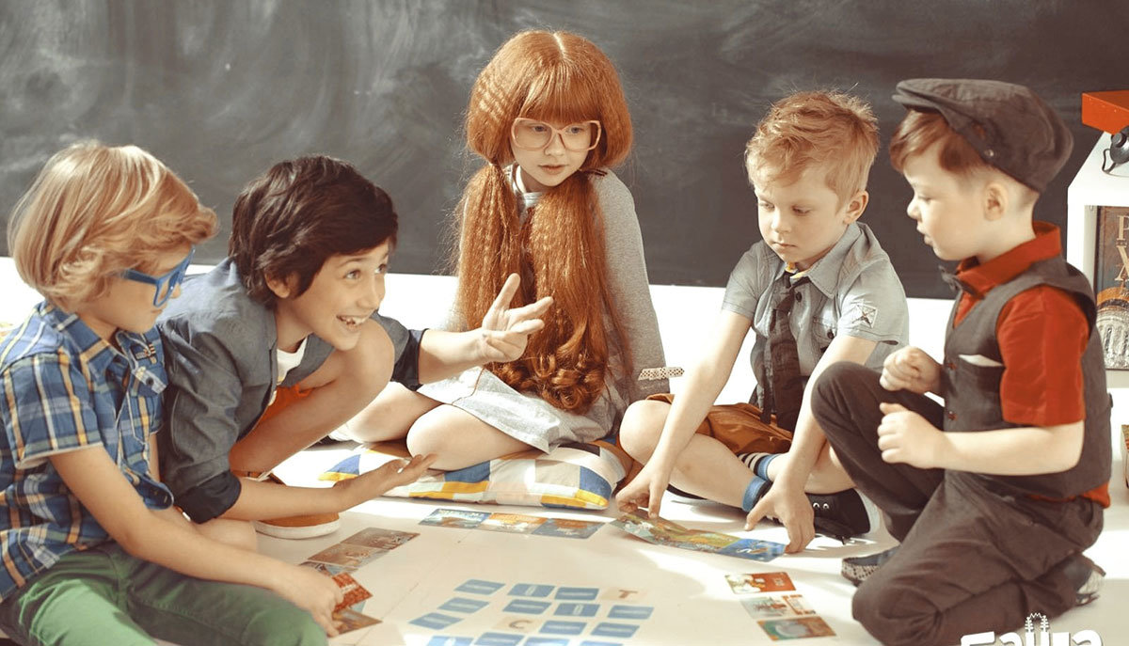
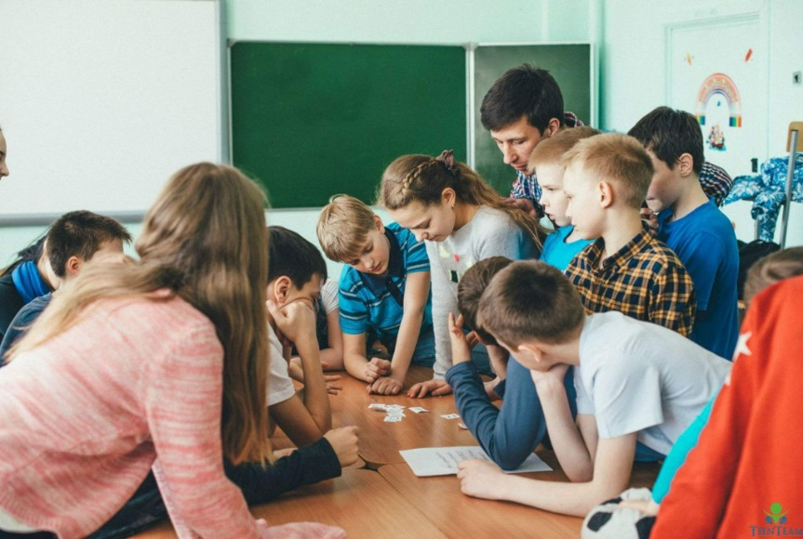
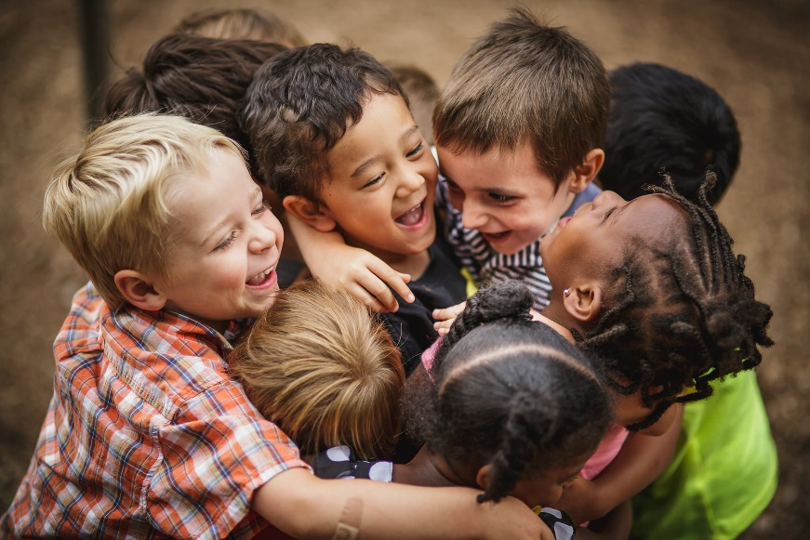
Методы профилактики буллинга для классных руководителей:
Классный час.
Внутриклассные правила
Просмотр фильмов.
Постановки.
Сочинение.
Комбинирование форм работы

